Slide 1
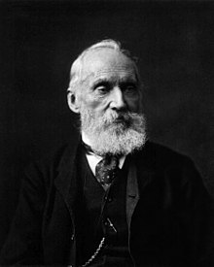
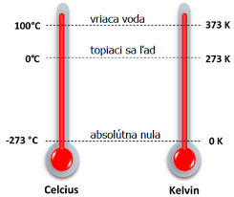
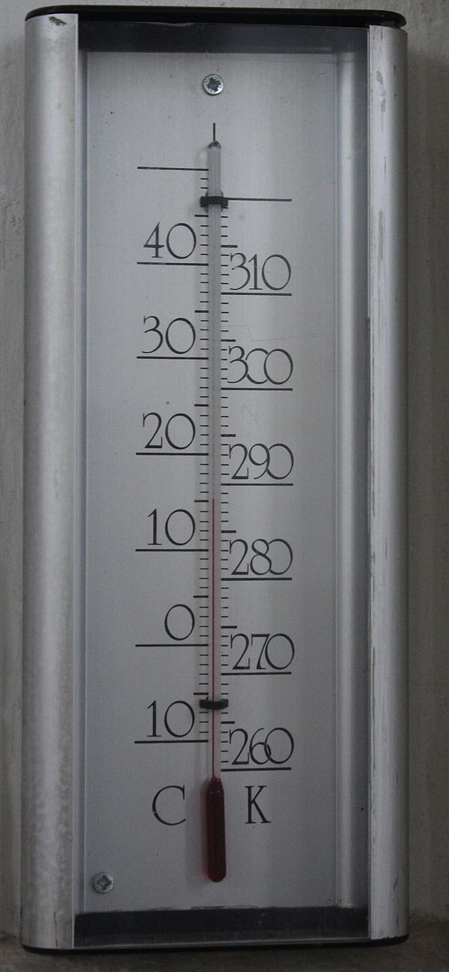
William Thomson (Lord Kelvin)
Kamil Matej a Janka Koleničová
Gymnázium Jána Adama Raymana, Prešov
Obdobie
narodil sa 26.júna 1824 v Belfaste (Írsko)
zomrel 17.decembra 1907 v Neterhalle pri Largse (Škótsko)
škótsko-írsky fyzik a vynálezca
Životopis
v desiatich rokoch nastúpil na univerzitu v Glasgowe
ako pätnásť ročný písal rozpravy o vedení tepla
neskôr študoval na univerzite v Cambridge
pracoval v Paríži u H.V Regnaulta, venoval sa kalorimetrii
po návrate bol menovaný za profesora fyziky
profesorom fyziky 53 rokov
vymenovaný za Lorda Kelvina
Zostrojil Vynálezy
kvadrantový elektrometer
prístroje na meranie elektriny v atmosfére
nový typ buzoly
kvapkadlo vody
ampérová váha a mnoho ďalších.
Kelvinvá stupnica
je absolútna stupnica termodynamickej teploty
určuje absolútnu nulu je to 0K
0K = −273,15 °C
slovo stupeň sa nepoužíva
Zdroje
https://sk.wikipedia.org/wiki/William_Thomson
https://czwiki.cz/Lexikon/William_Thomson
https://sk.wikipedia.org/wiki/Kelvin

